Slide 1
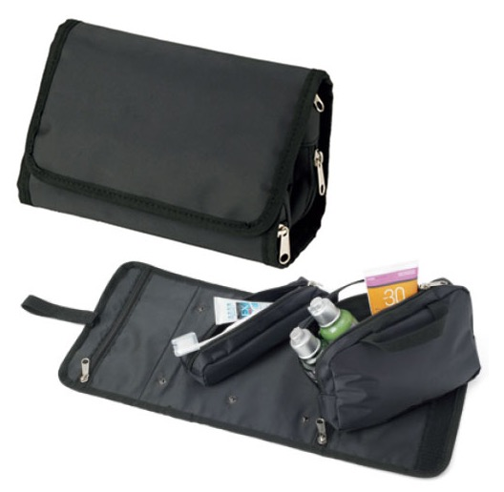
【提案書】
トラベルケース
特徴
アメニティーグッズを纏めたりするのにぴったりなポーチが二個付いており、それを纏めるケースは吊り下げベルト付きでとっても便利。名入れプリントも可能で、オリジナルグッズ用におすすめ。
納期
納期スペース
仕様
素 材：ポリエステル､PP 他
サイズ：本体/約220×150×90mm、内側ポーチA/約200×40×50mm、
内側ポーチB/約200×130×40mm
包 装：PP袋
お見積
お見積りスペース

